Slide 1

Использование результатов социально-психологического тестирования в профилактике деструктивного поведения подростков
Акимова Елена Федоровна,
муниципальный координатор
организации и проведения СПТ
11 января 2023г.

Slide 2
Оформление и ведение локальных нормативных
документов с учетом результатов СПТ
Приказ об итогах проведения СПТ. Приложение к приказу «Аналитическая справка по итогам проведения СПТ обучающихся».
ВЫГРУЗКА результатов тестирования и их хранение.
Приказ/положение о конфиденциальности результатов СПТ.
Информационное добровольное согласие (отказ) на прохождение медицинских профилактических осмотров.
Приказ об утверждении поименных списков.
Приказ о внесении изменений в Программу воспитания и календарный план воспитательной работы по итогам СПТ / о внесении изменений в план профилактической работы с учетом данных по итогам СПТ.
Утверждение индивидуальных программам сопровождения несовершеннолетнего, нуждающегося в психолого-педагогической помощи по результатам СПТ.

Slide 3
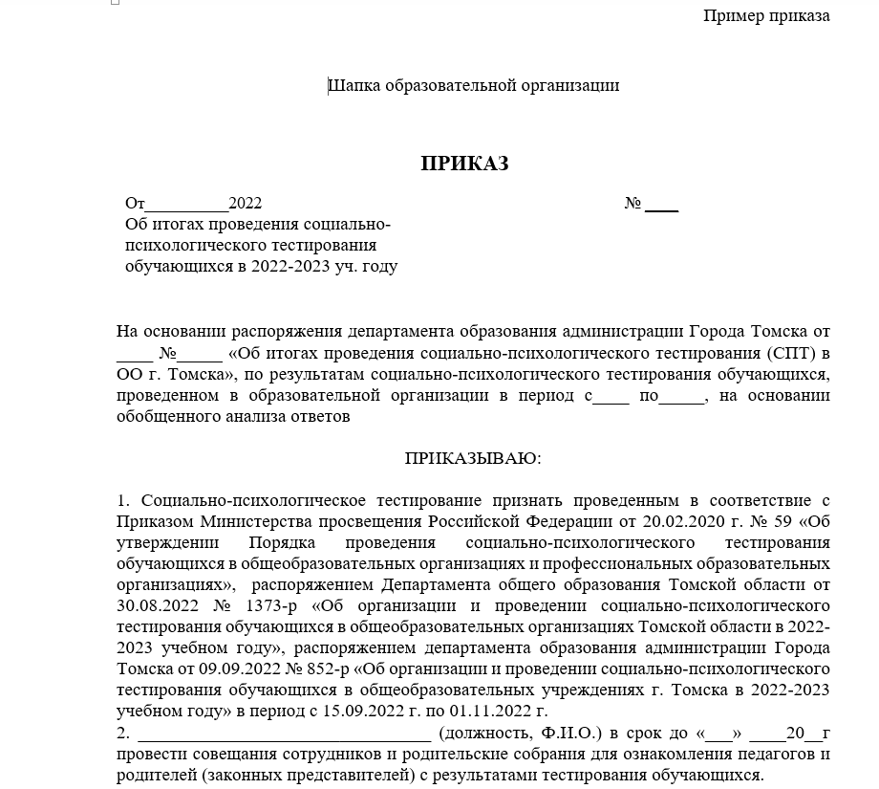
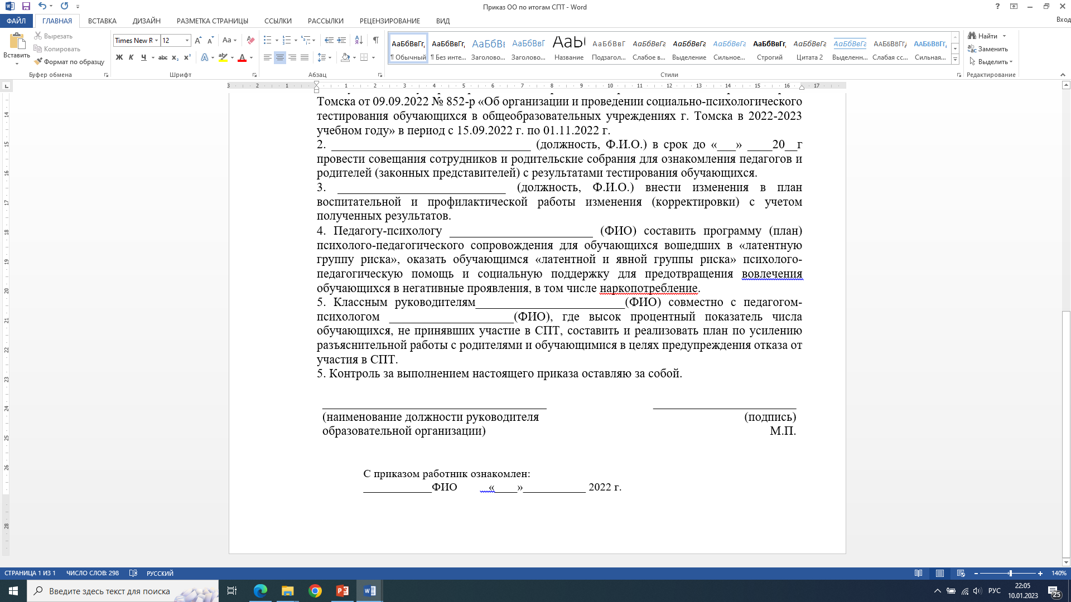
Приказ об итогах проведения СПТ

Slide 4
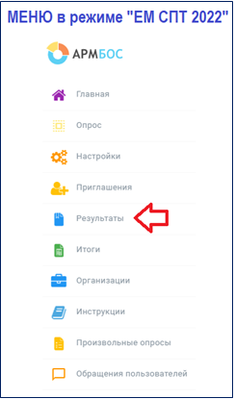
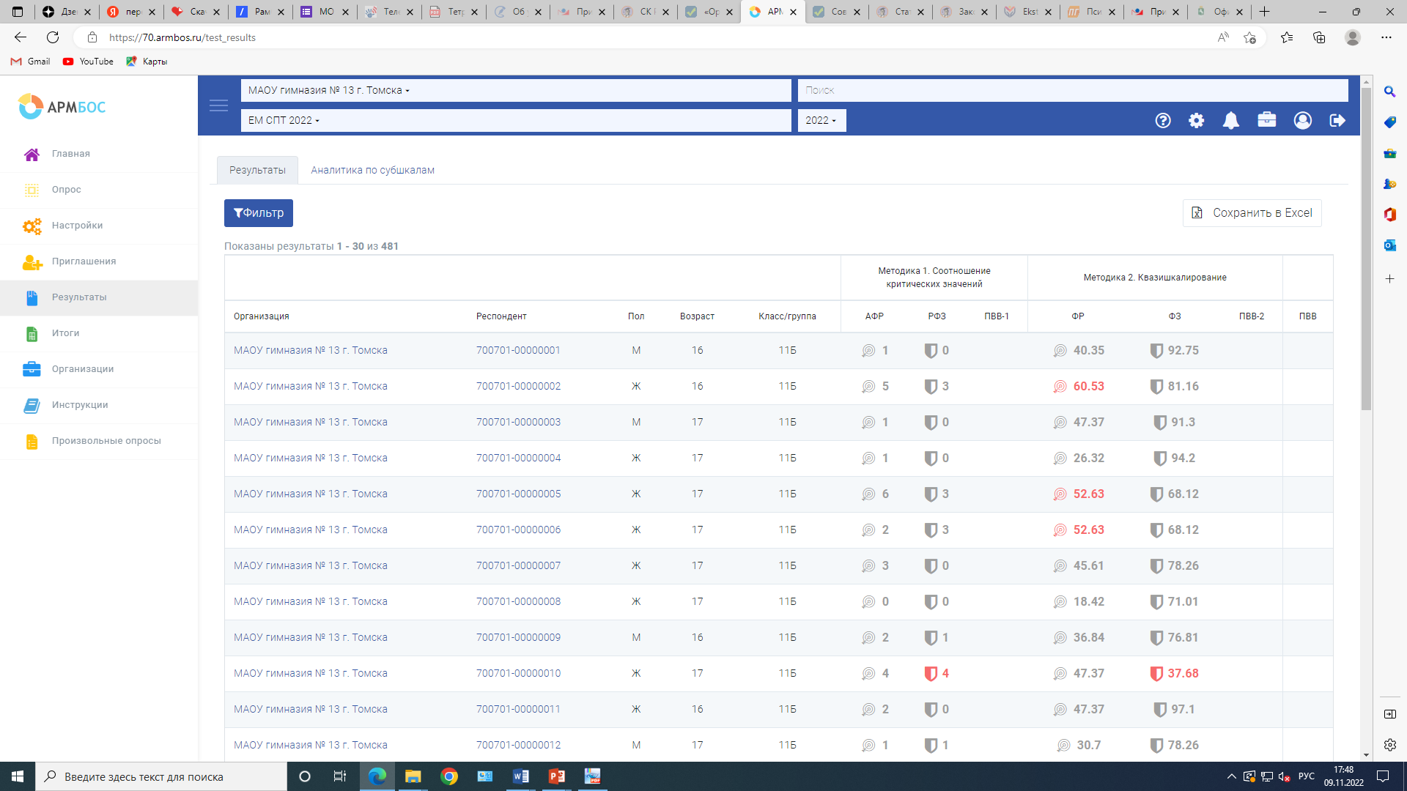
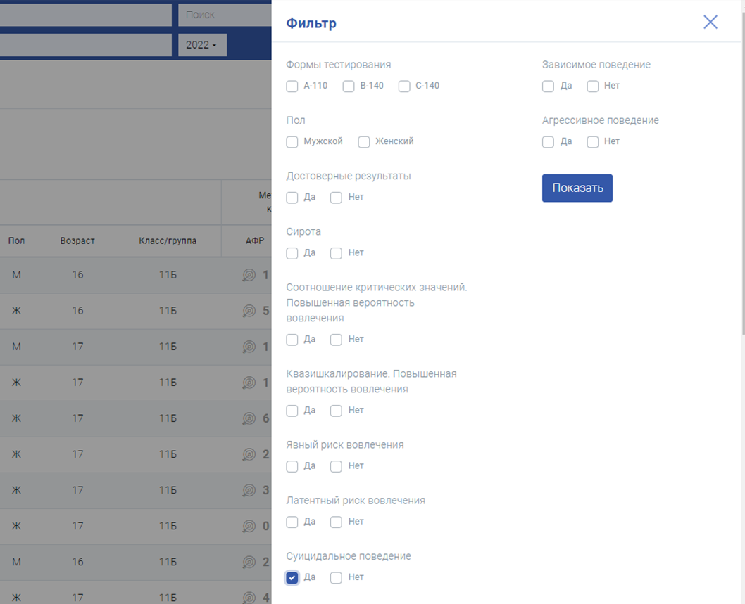
В разделе «Результаты» можно отфильтровать результаты тестирований по разным критериям:
по форме тестирования А-110 и В-140;
полу;
достоверности и недостоверности;
методикам «Соотношение критических значений» и «Квазишкалирование»;
определить группу явного и латентного риска вовлечения и т.д. (возможна любая комбинация).
Для этого необходимо нажать кнопку «ФИЛЬТР»

Slide 5
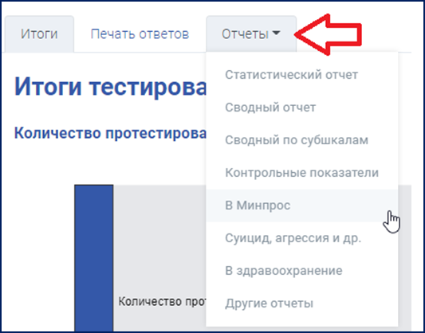
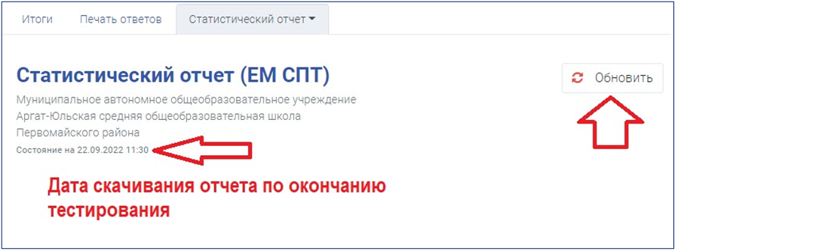
Скачиваем отчеты и проводим детальный анализ
АНАЛИЗ АНКЕТЫ СОСТОИТ ИЗ
БЛОКОВ:
Проверка на достоверность;
Определение вероятности вовлечения по методике «Квазишкалирование»;
Определение вероятности вовлечения по методике «Соотношение критических значений» + Результаты по субшкалам методики «Соотношение критических значений»
Факторы риска + Факторы защиты (графический анализ);
Дополнительная информация;
Ответы респондента.
Предварительно обновляем данные

Slide 6
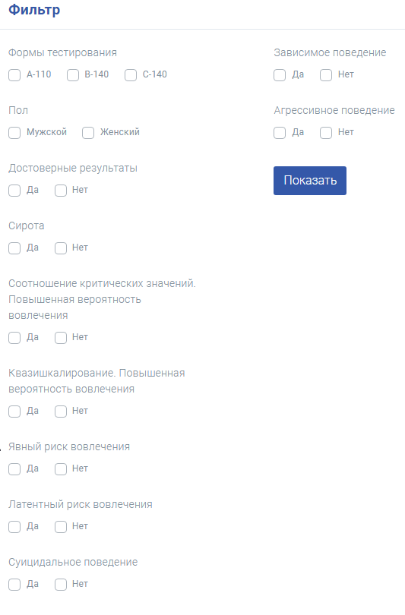
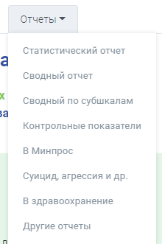
Аналитическая справка по итогам проведения СПТ обучающихся
В аналитической справке отражаются следующие пункты:
На основании чего проводиться СПТ
Цель, задачи СПТ
Организация проведения Тестирования
Результаты Тестирования
Выводы и проблемы
Рекомендации

Slide 7
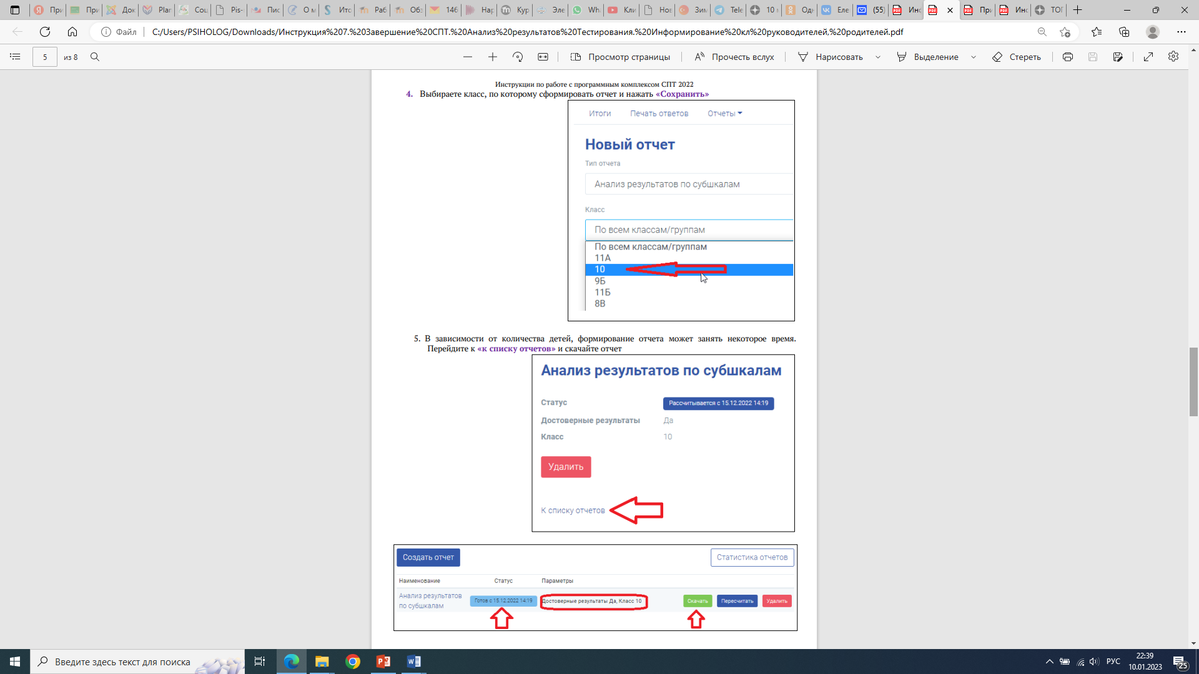
ВЫГРУЗКА результатов тестирования
Наименование ОО | РЕЗУЛЬТАТЫ ТЕСТИРОВАНИЯ |  |  |  |  |  | Все результаты | Подпись ШК
 | Достоверные ответы | Недостоверные ответы | Достоверные ответы |  | Недостоверные ответы
 |  |  | Явный риск | Латентный риск | Явный риск | Латентный риск
Общеобразовательная организация 1 | Выгружены Дата ____ | Выгружены Дата ____ | Выгружены Дата ____ | Выгружены Дата ____ | Выгружены Дата ____ | Выгружены Дата ____ | Выгружены Дата ____
Наименование ОО | Статистический отчет | Сводный отчет | Отчет сводный по субшкалам | Отчет в Минпрос | Отчет суицид, агрессия | Отчет в здравоохранение | Подпись ШК
Общеобразовательная организация 1 | Выгружен Дата ____ | Выгружен Дата ____ | Выгружен Дата ____ | Выгружен Дата ____ | Выгружен Дата ____ | Выгружен Дата ____

Slide 8
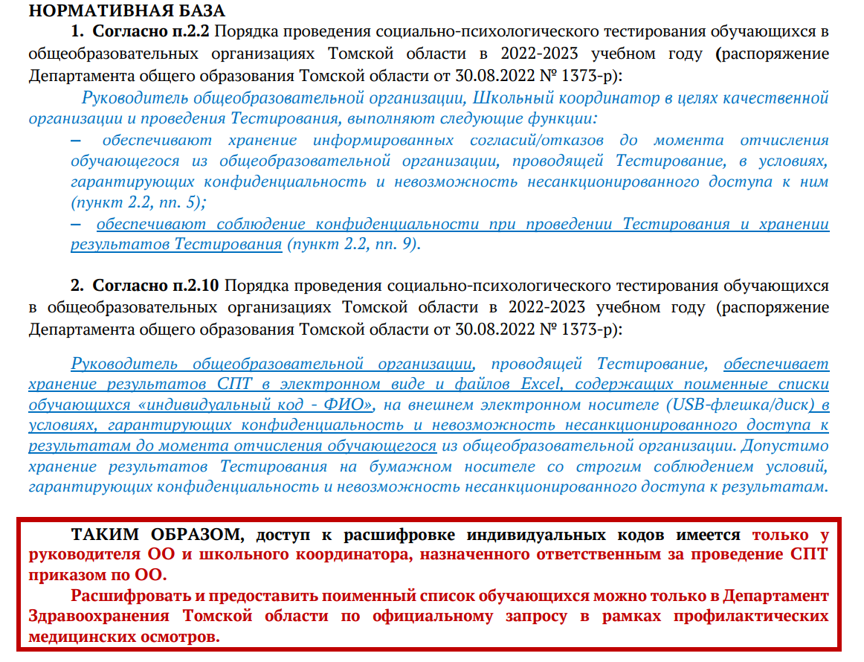
Приказ/положение о конфиденциальности результатов СПТ
Все результаты тестирования строго конфиденциальны!
В образовательной организации должно быть положение о конфиденциальной информации
Каждому обучающемуся присваивается индивидуальный код участника, который делает невозможным персонификацию данных.
Список индивидуальных кодов и соответствующих им фамилий храниться в образовательной организации в соответствии с Федеральным законом от 27 июля 2007 г. № 152-ФЗ «О персональных данных».
Персональные результаты могут быть доступны только трем лицам: родителя, ребенку и педагогу-психологу.

Slide 9
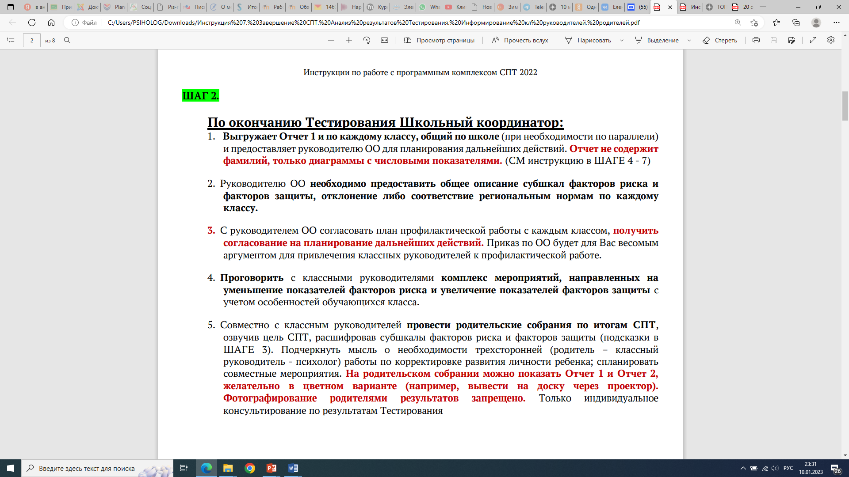
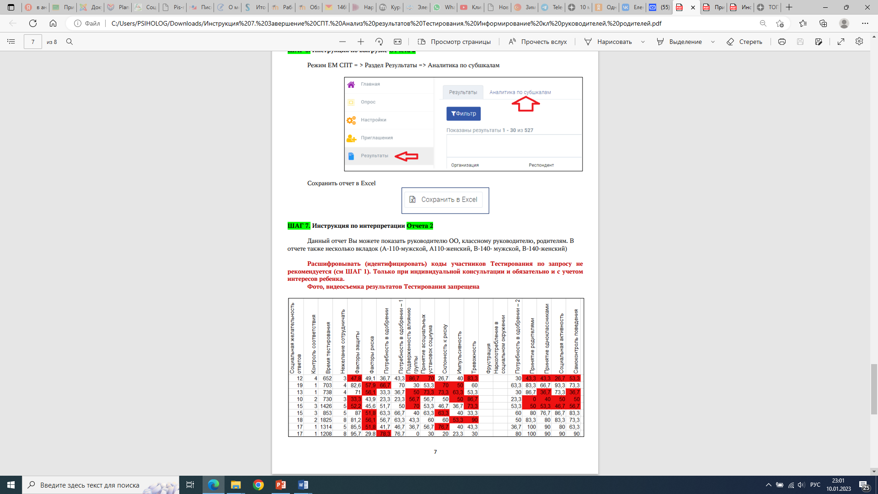
Внесение изменений в план профилактической работы по тогам СПТ
Наименование ОО | Отчет Анализ результатов по шкалам | Отчет Аналитика по субшкалам | Ознакомление с отчетами руководителя ОО | Ознакомление с отчетами кл. руководителей | Внесение изменений в план профилактической работы с учетом данных по итогам СПТ | Подпись ШК
Общеобразовательная организация 1 | Выгружен Дата ____ Кол-во классов ____ | Выгружен Дата ____ | Выполнено/ невыполнено | Выполнено/ невыполнено | Выполнено/ невыполнено

Slide 10
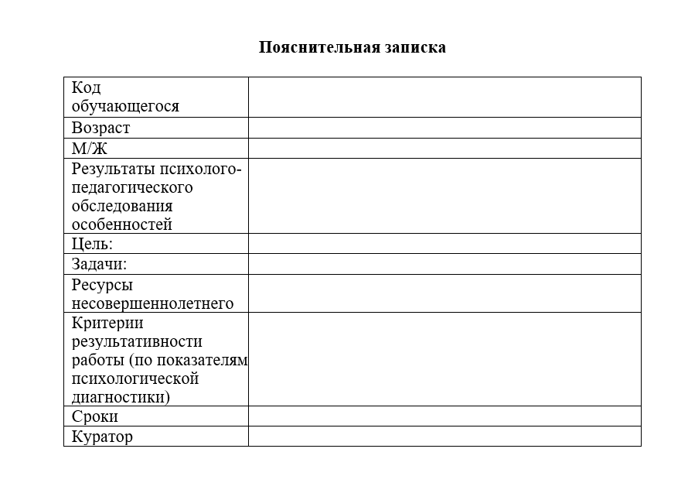
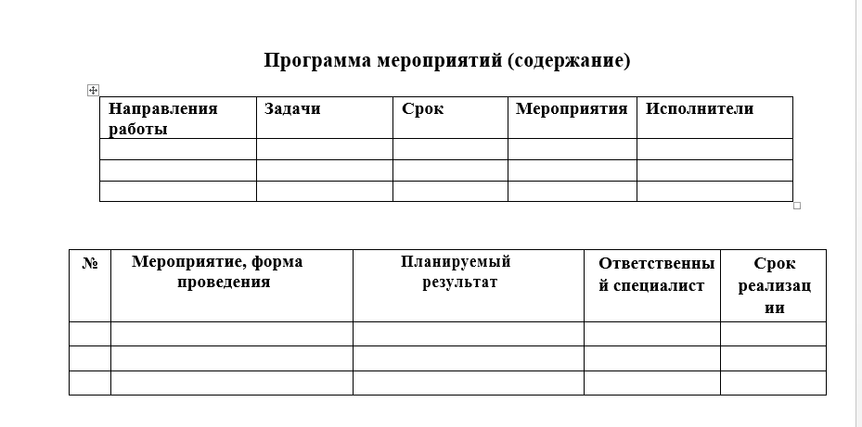
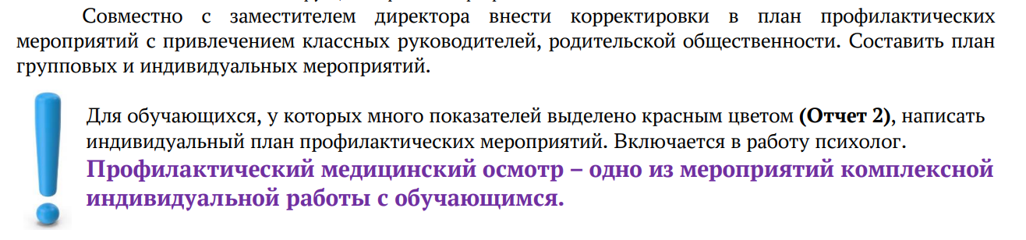
Индивидуальная программа сопровождения несовершеннолетнего, нуждающегося в психолого-педагогической помощи по результатам СПТ

Slide 11
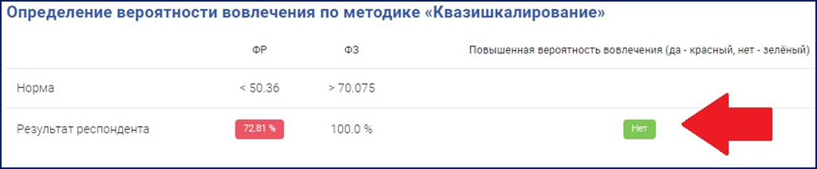
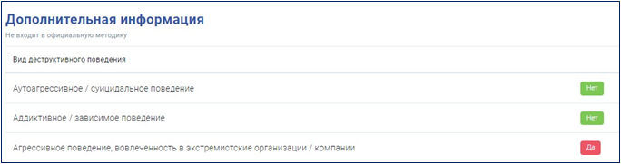
АНАЛИЗ ДОСТОВЕРНОЙ АНКЕТЫ
На примере ответа данного респондента видим, что ФР (фактор риска) выше региональной нормы, но при этом у обучающегося высокий показатель ФЗ (фактора защиты). В итоге респондент не попадает в группу повышенной вероятности вовлечения.
На примере ответа данного респондента видим, что присутствует агрессивное поведение, вовлеченность в экстремистские организации/компании. Рекомендации: выяснить причину агрессивность, провести индивидуальные консультации.

Slide 12
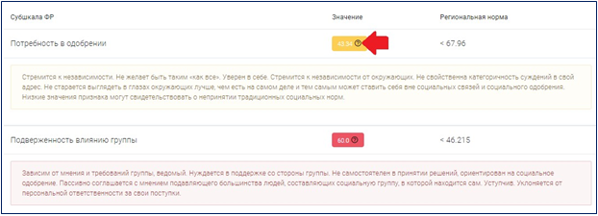
На примере ответа данного респондента видим, расшифровку субшкалы ФР (фактор риска) и ФЗ (фактора защиты) с указанием значений (ответы респондента) и показателей региональной нормы.
Обратите внимание, если нажать на знак вопроса около значений, то получим расшифровку показателя для данного респондента

Slide 13
На примере ответа данного респондента наглядно видим, что ФР (фактор риска) выходит за региональную норму, а ФЗ (фактора защиты) в пределах региональной нормы.
В этом блоке «Ответы респондента» можно просмотреть все ответы обучающегося, время затраченное на обдумывание ответа.
Обратите внимание, что в этом примере на вопросы 1,3,4,5,6 и т.д. затрачено 0 секунд или 1 секунда. Даже взрослому человеку, требуется не менее 2 секунд, а то и более для прочтения, осмысливания и ответа на вопрос. Этот респондент попал в категорию недостоверных ответов по причине «время тестирования».

Slide 14
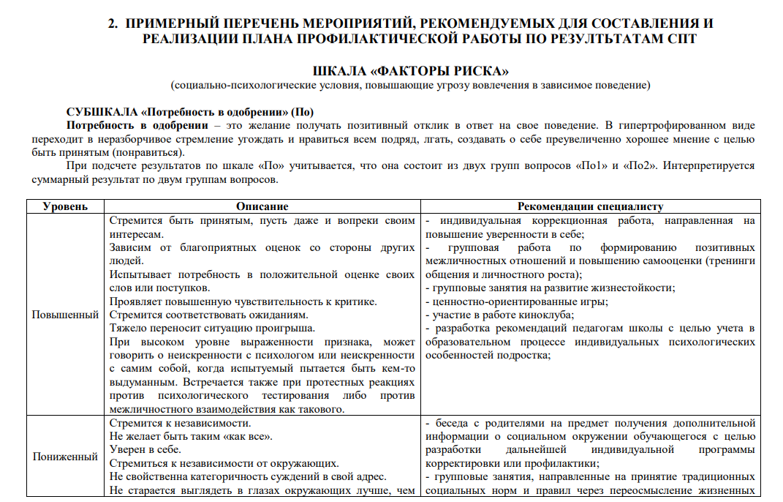

Slide 15
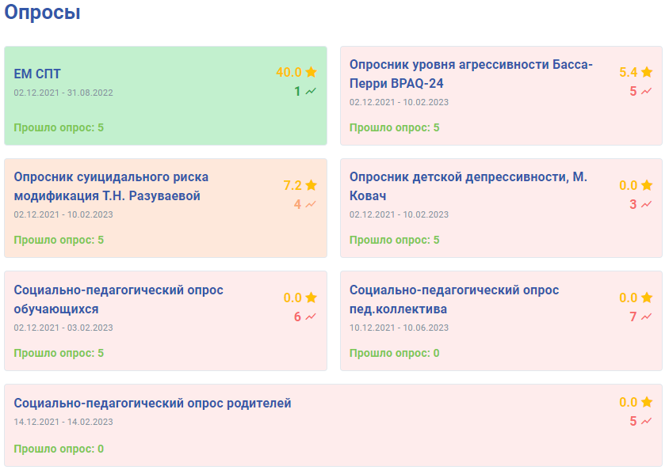
Программный комплекс СПТ
Виды тестирований в программном комплексе СПТ:
Социально-психологическое тестирования по ЕМ СПТ
Опросник агрессивности Басс-Перри BPAQ-24
Опросник суицидального риска модификация Т.Н. Разуваевой
Опросник детской депрессивности, М. Ковач
Социально-педагогический опрос обучающихся
Социально-педагогический опрос педагогического коллектива
Социально-педагогический опрос родителей

Slide 16
Организация участия обучающихся,
попавших в «группу риска» по результатам СПТ,
в профилактических медицинских осмотрах
Приказ Минздрава России от 06.10.2014 N 581н (ред. от 19.11.2020) О Порядке проведения профилактических медицинских осмотров обучающихся в общеобразовательных организациях и профессиональных образовательных организациях, а также образовательных организациях высшего образования в целях раннего выявления незаконного потребления наркотических средств и психотропных веществ.
Идентификация обучающихся, попавших в группу латентного и явного риска (с помощью файла-ключа).
Создание поименного списка ( п. 10 Приказа № 581).
Информационное добровольное согласие (отказ) на прохождение медицинских профилактических осмотров (п. 4 и 5 Приказа № 581).
Образовательная организация совместно с представителями медицинской организации, осуществляющей профилактический медицинский осмотр, проводит собрание обучающихся и родителей (или иных законных представителей), на котором информирует их о целях и порядке проведения профилактического медицинского осмотра (п. 14 Приказа № 581)

Slide 17
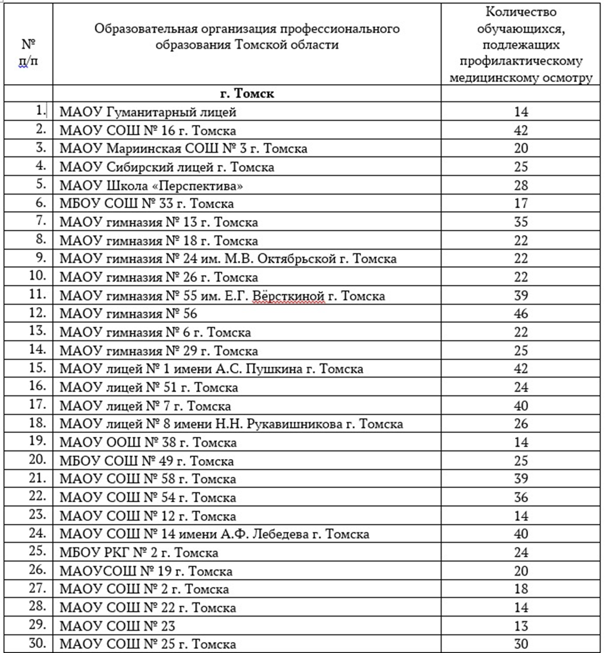
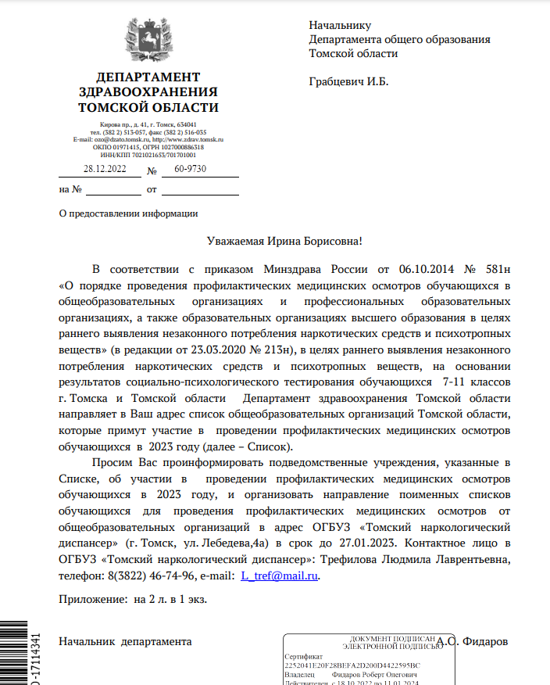
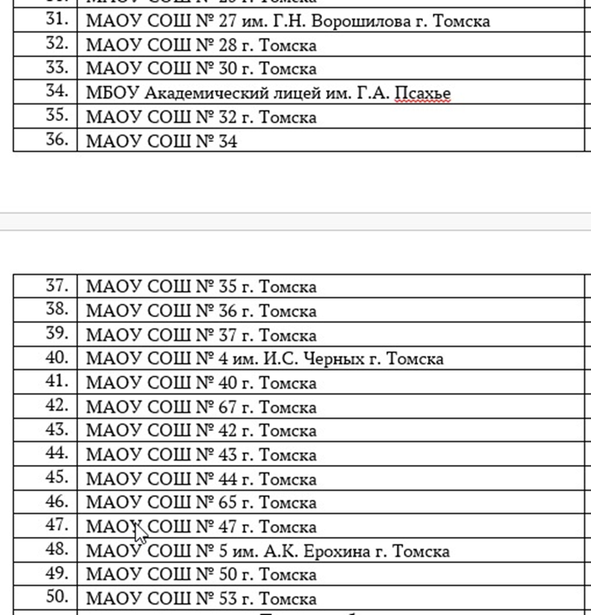

Slide 18
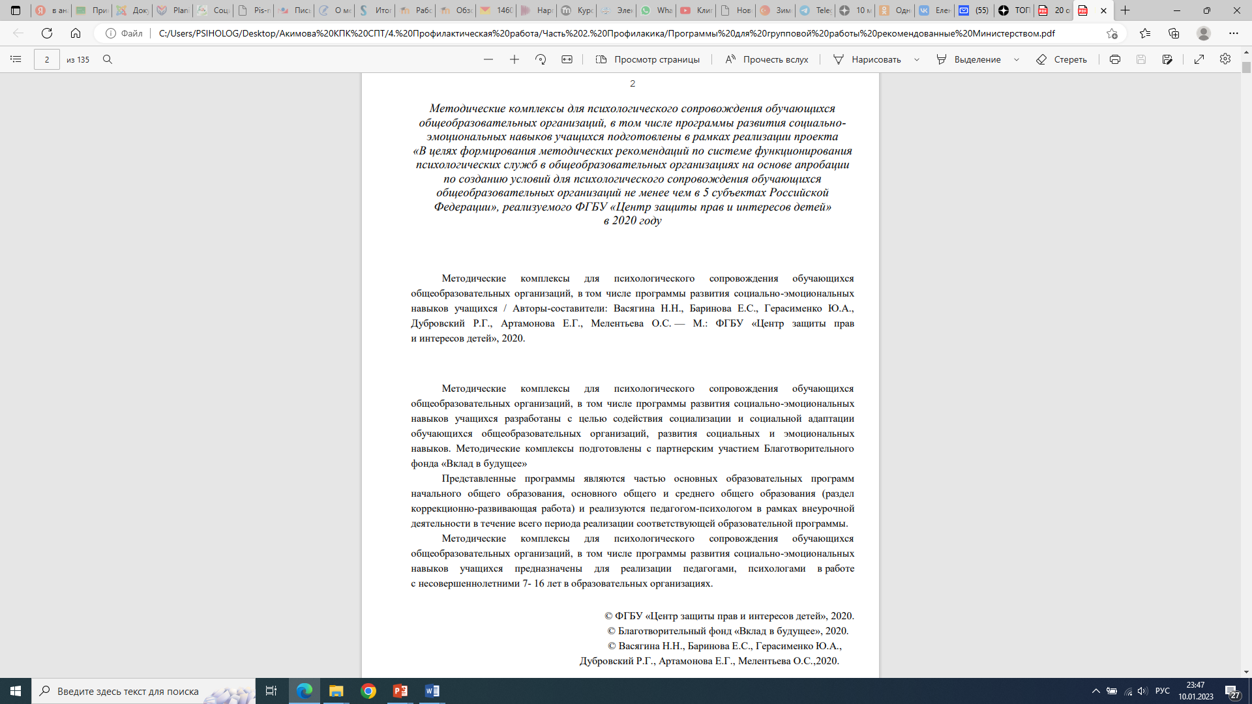
Организация профилактической деятельности
педагогического коллектива
образовательной организации по итогам СПТ
1. Методические рекомендации по планированию и организации системной работы с обучающимися по профилактике раннего вовлечения в незаконное потребление наркотических средств и психотропных веществ (письмо МИНПРОСВЕЩЕНИЯ РОССИИ от 20 августа 2021 года № НН-240/07).
2. Методические рекомендации по использованию результатов ЕМ СПТ для организации профилактической работы с обучающимися образовательной организации (Письмо МИНПРОСВЕЩЕНИЯ РОССИИ от 13 февраля 2020г. № 07-1468)

Slide 19
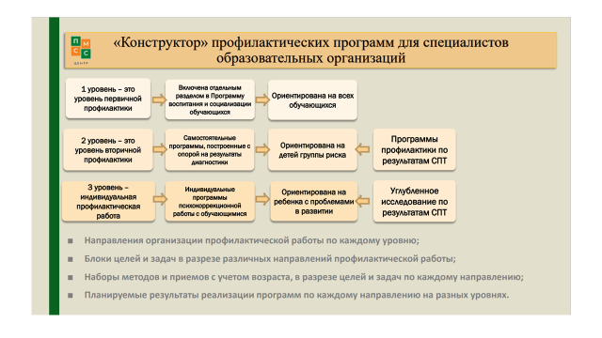
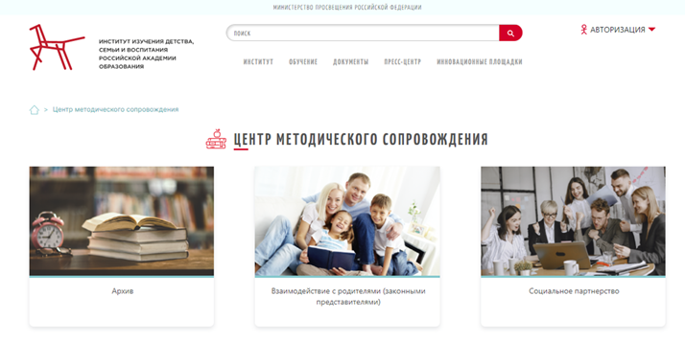
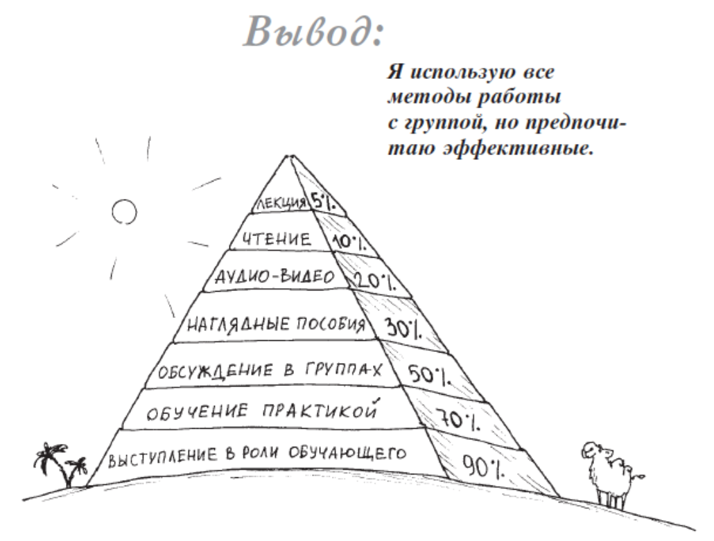
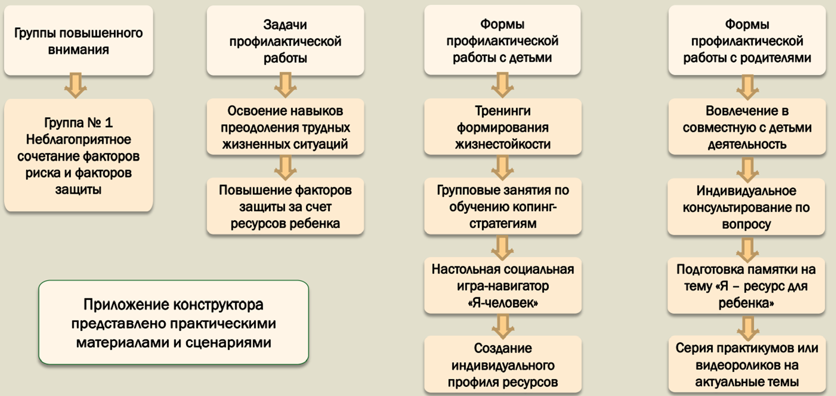

Slide 20
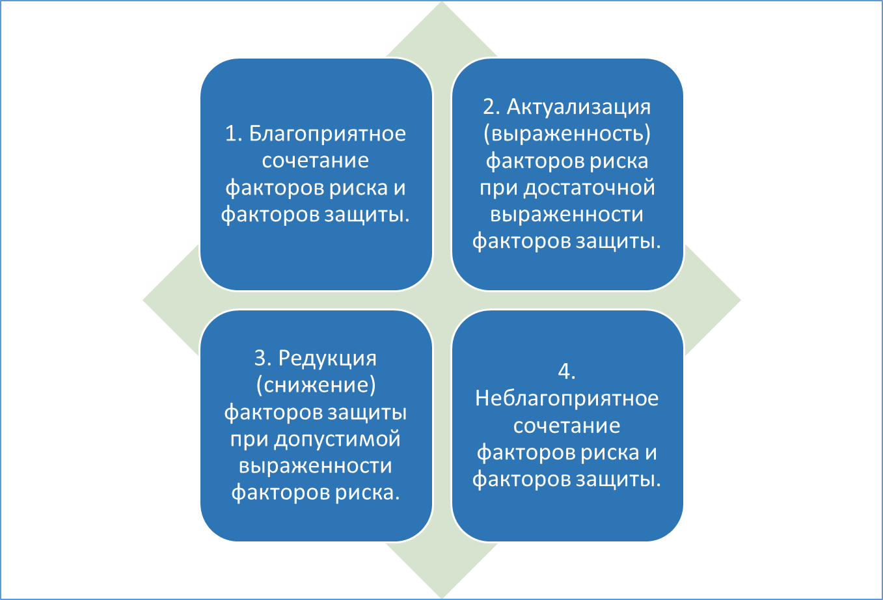
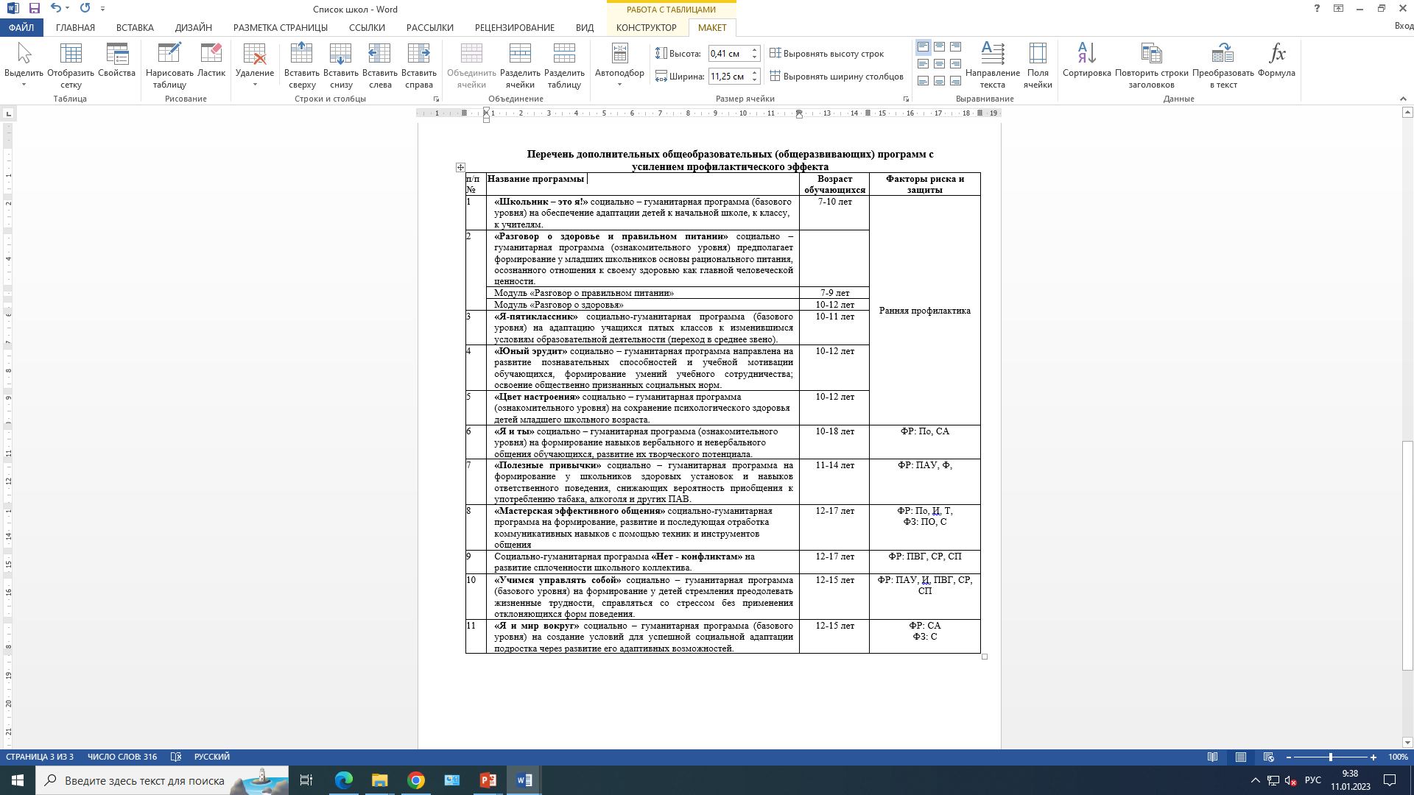
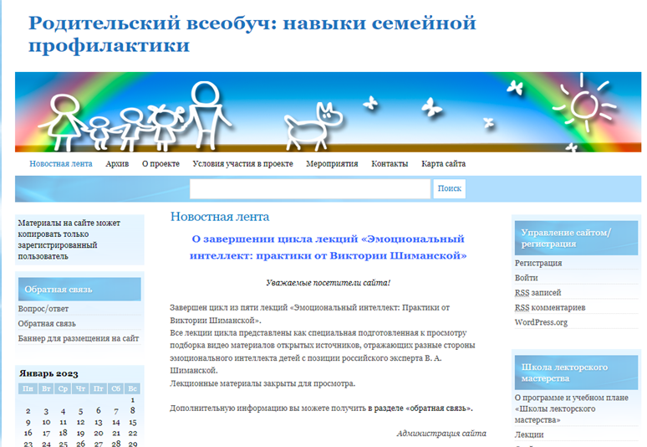

Slide 21

Контакты
Акимова Елена Федоровна,
заместитель директора по воспитательно-профилактической работе МБОУ ДО ДДиЮ «Факел»
Раб. 99-26-86
info.edu.tomsk@rambler.ru

